Slide 1
Продажа турбогенераторов Centaur 40 и водогрейных котлов-утилизаторов N-DF-38
Месторасположение оборудования:
Республика Беларусь
Площадка объекта «Строительство многофункционального комплекса в г. Минске в границах ул. Филимонова – просп. Независимости – ул. Макаенка».
Склад на территории компрессорной станции Несвижский район, Городейский с/с, 1/10

Slide 2
Для продажи предлагается следующее имущество ОАО «Газпром трансгаз Беларусь»:

Slide 3
Турбогенератор Centaur 40
Турбогенератор — синхронный генератор, присоединенный к паровой или газовой турбине. Совокупность паровой либо газовой турбины и генератора именуется турбоагрегатом.
Основная функция в преобразовании внутренней энергии рабочего тела в электрическую посредством вращения паровой или газовой турбины.
Преимущества и отличительные особенности С40
Высокоэффективная газовая турбина простого цикла производства Solar Turbines.
Синхронный генератор 10 кВ / 50 Гц (производства Leroy Somer).
Предназначена для продолжительной эксплуатации в промышленных системах.
Низкий уровень выбросов сухих газов (дополнительно).
Удобство технического обслуживания за счет конструкции.
Возможно увеличение периодов между переборками в зависимости от условий эксплуатации.

Slide 4
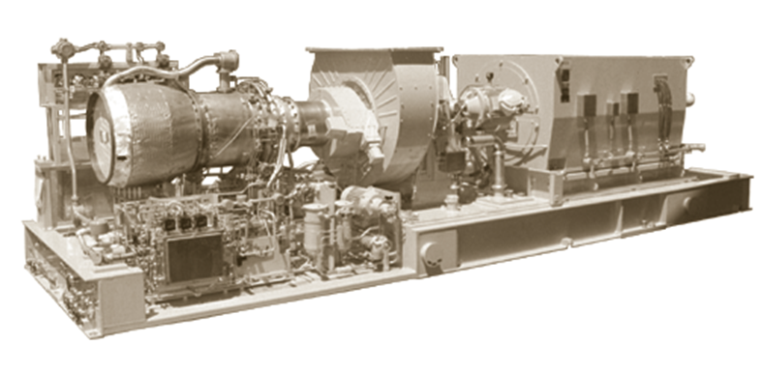
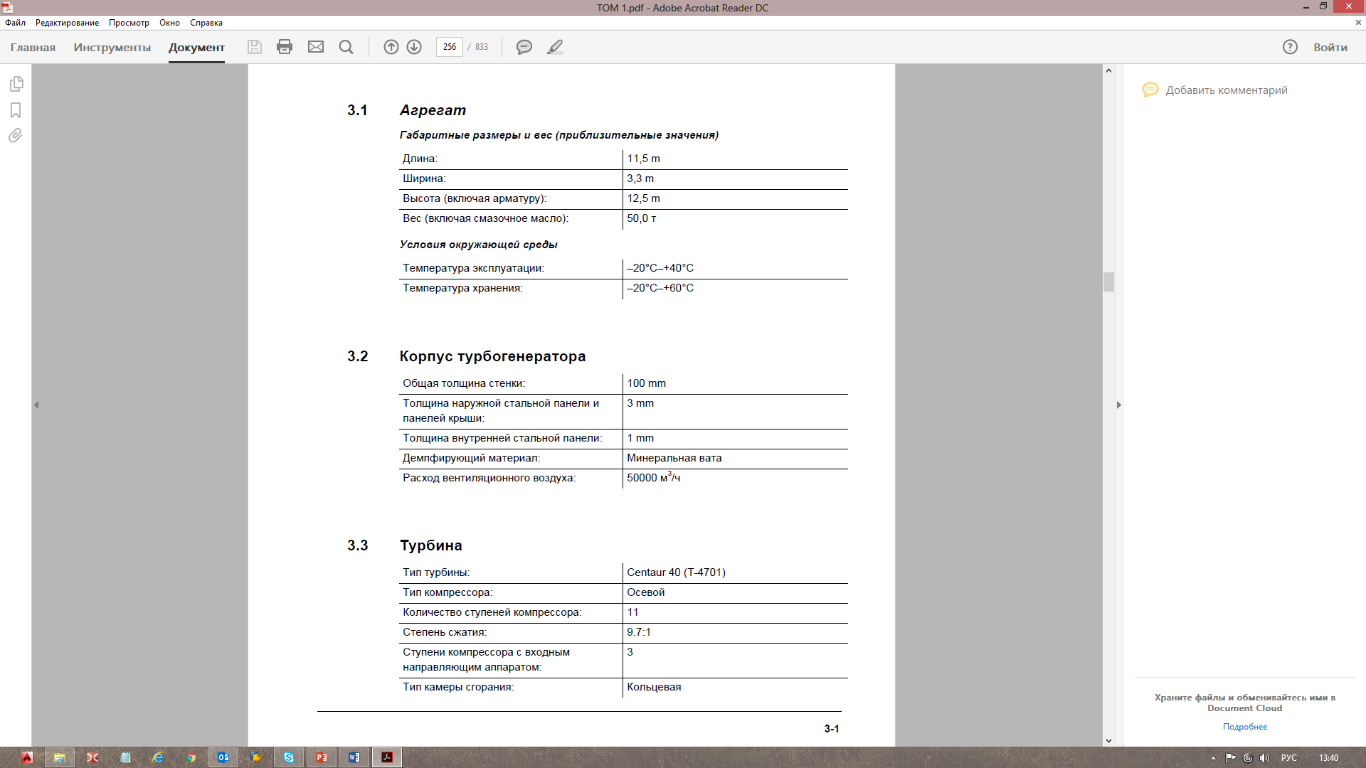
Турбогенератор Centaur 40

Slide 5
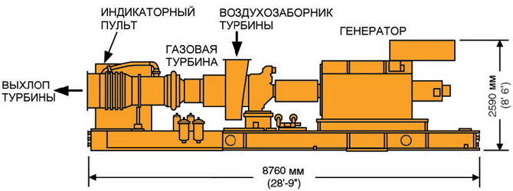
Турбогенератор Centaur 40
Длина, мм | 8760
Ширина, мм | 2440
Высота, мм | 2590
Стандартный вес установки, кг | 23 755
Габариты и масса

Slide 6
Основные технические данные

Slide 7
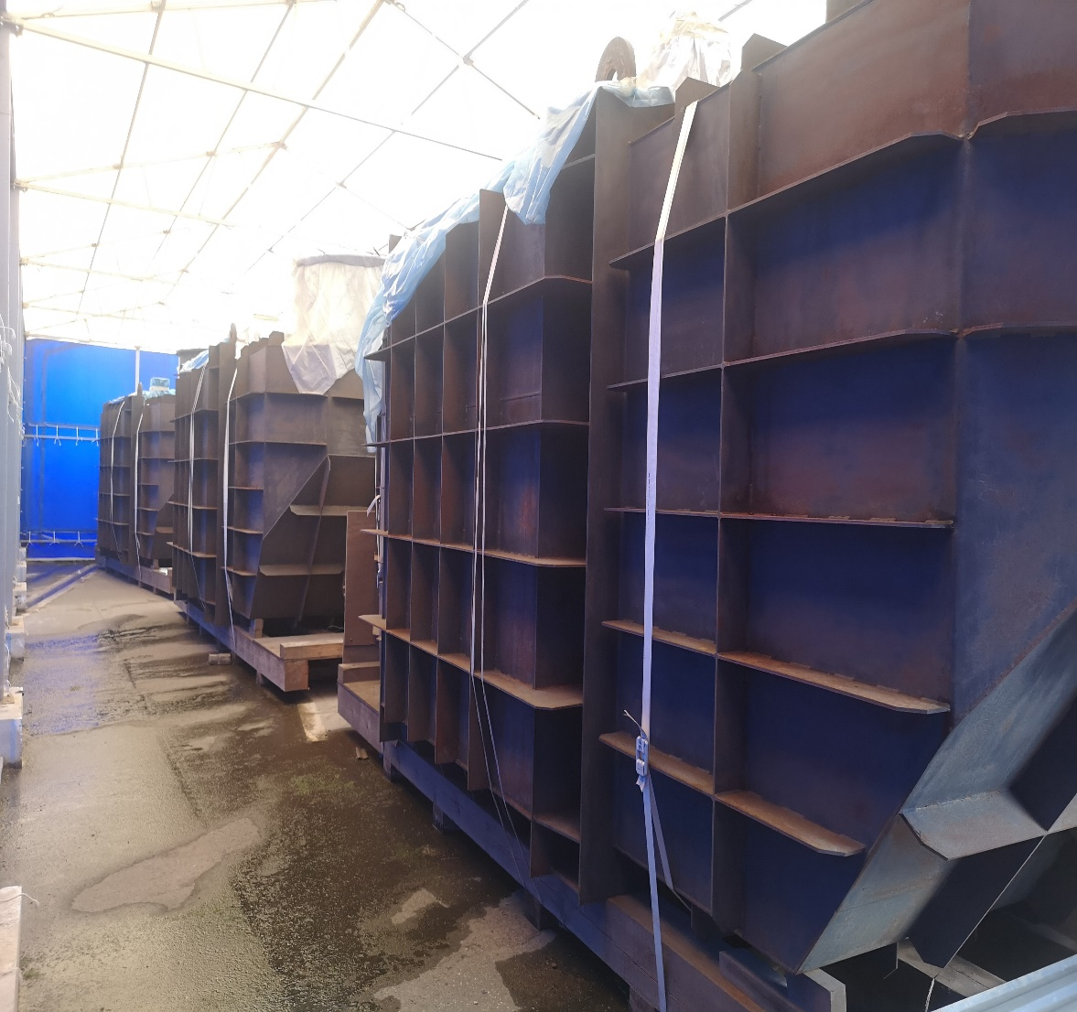
Водогрейный котёл-утилизатор N-DF-38
Котёл-утилизатор предназначен для нагрева воды за счёт теплоты уходящих дымовых газов и используемой в качестве промежуточного теплоносителя для отопления и горячего водоснабжения жилых, производственных и административных зданий.
Система автоматического управления обеспечивает: пуск и остановку насоса (комплектация насосами выполняется по дополнительному требованию заказчика), защиту от превышения предельного давления воды, защиту от превышения предельной температуры воды на выходе, защиту от пониженного расхода воды, звуковую и световую сигнализацию аварийных режимов.
Система автоматики также обеспечивает работу котла-утилизатора с установкой необходимой температуры на выходе. Это осуществлено за счёт встроенного обводного канала с заслонками, которые автоматически регулируют расход дымовых газов через котёл-утилизатор).

Slide 8
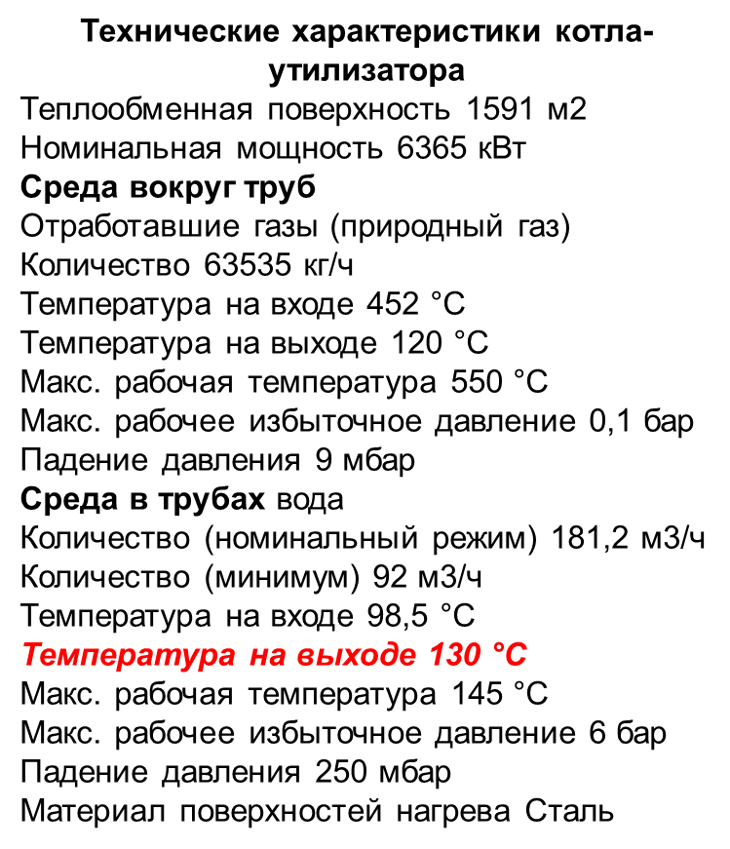
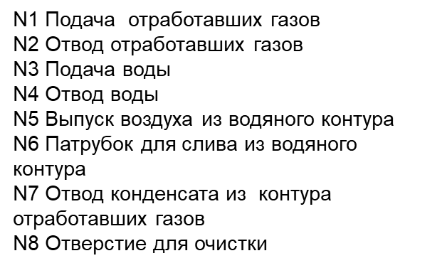
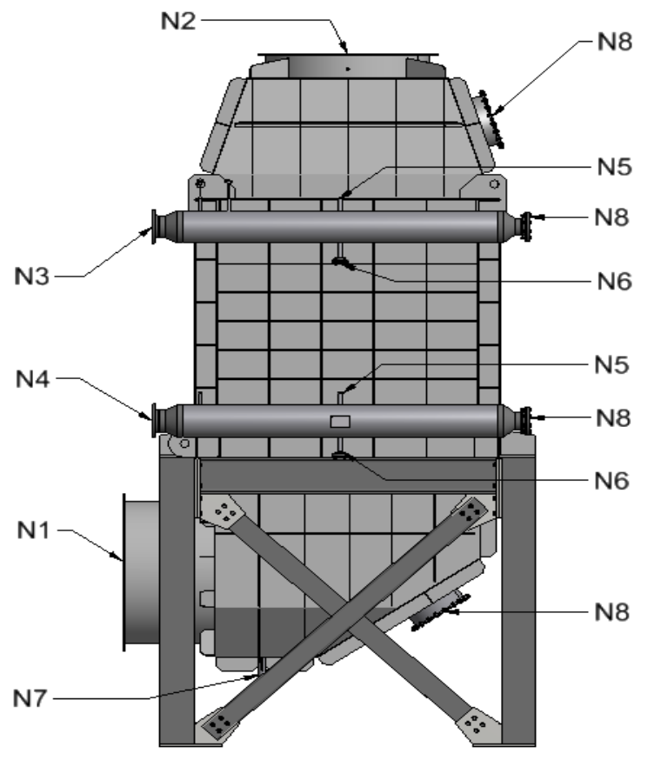
Водогрейный котёл-утилизатор N-DF-38

Slide 9
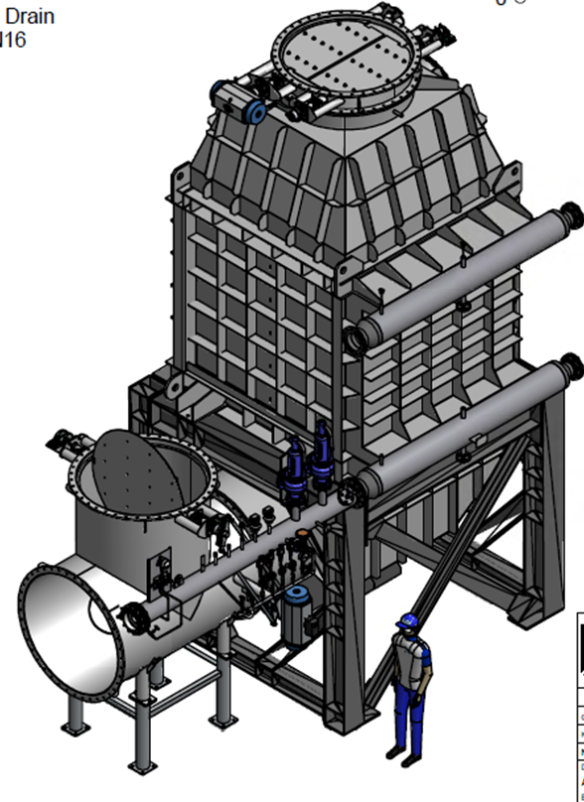
Продажа: Турбогенераторы Centaur 40 и водогрейные котлы-утилизаторы N-DF-38
Модель N-DF-38,1-25-36-2600-18H1
Дата изготовления : 2016
Изготовитель: «APROVIS Energy Systems Gmb» (Германия)
Срок ресурса: 20 лет
Единичная тепловая мощность = 6 МВт;
Геометрические размеры:
Длинна – 6,4 м
Ширина – 3,7 м
Высота – 3,5 м

Slide 10
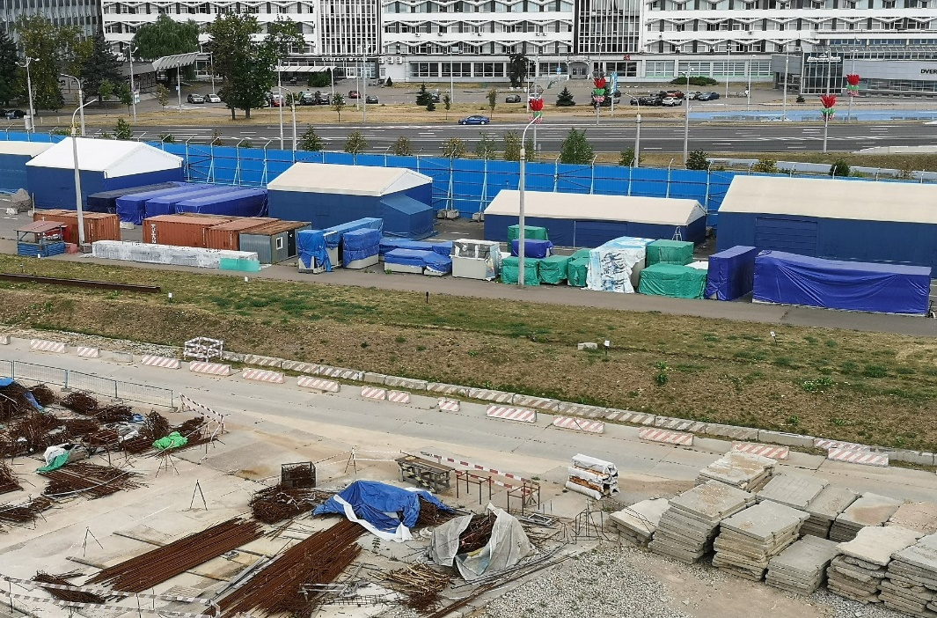
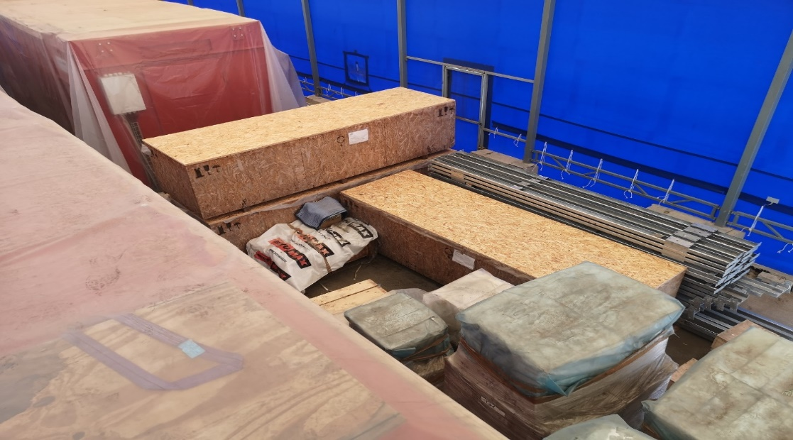
Продажа: Турбогенераторы Centaur 40 и водогрейные котлы-утилизаторы N-DF-38
Местонахождение оборудования:
Зона складирования оборудования на строительной площадке объекта «Строительство многофункционального комплекса в г. Минске в границах ул. Филимонова –просп. Независимости – ул. Макаенка».
Склад на территории компрессорной станции филиала «Несвижское УМГ ОАО «Газпром трансгаз Беларусь», Несвижский район, Городейский с/с, 1/10

Slide 11
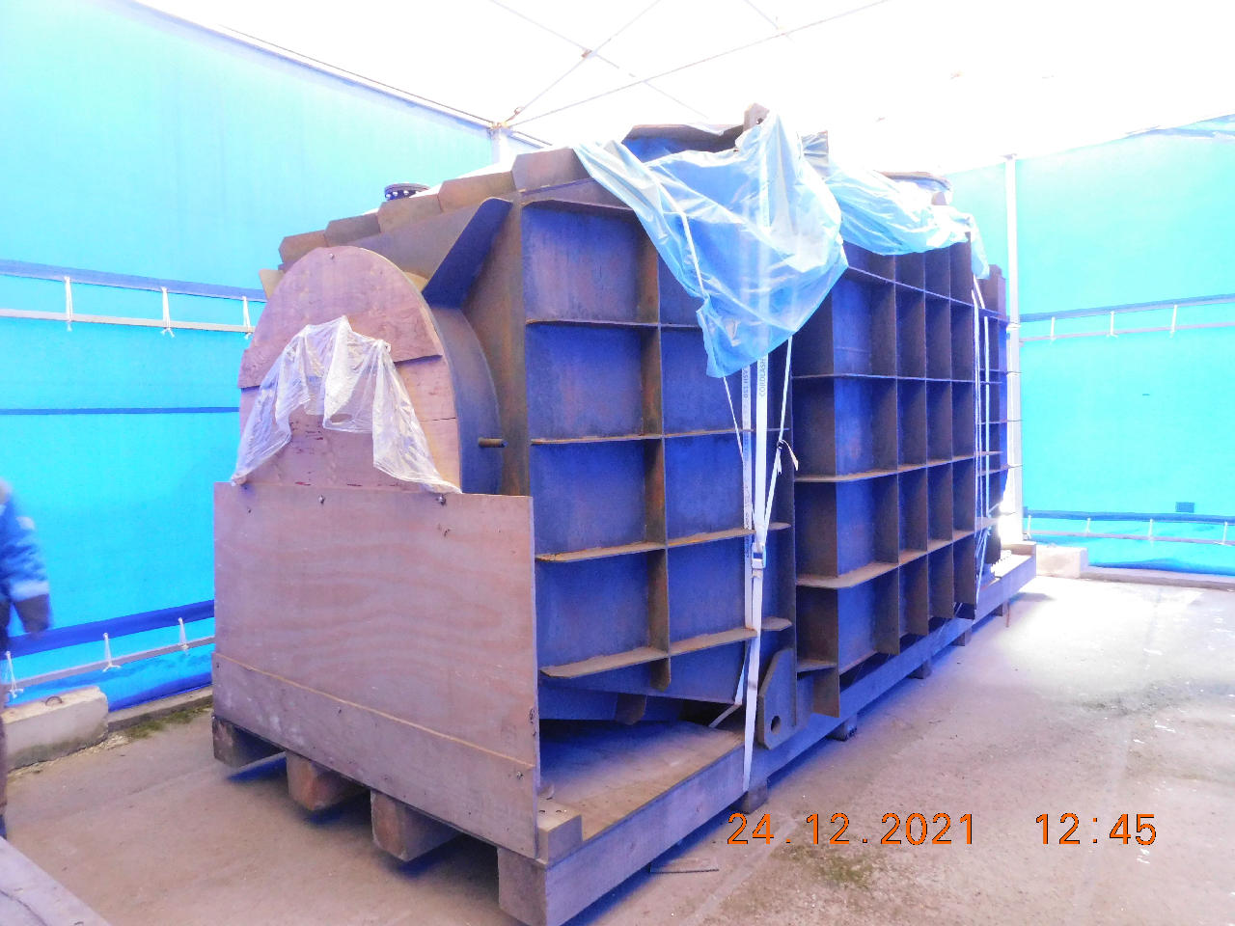
и
Состояние оборудования:
новое;
комплектно;
упаковано в контейнерах (ящиках).

Slide 12
      По вопросу осмотра оборудования обращаться:
      222339,Республика Беларусь, г.Минск, пр. Независимости 117А тел. +375 29 775 73 79

